Slide 1

Makroekonomie
Měnový kurz, mezinárodní obchod a směna
XMAK
22. 04. 2025
Olomouc
Autor: Ing. Jaroslav Škrabal, Ph.D.

Slide 2
Základní východiska
V rámci dané ekonomiky se obchoduje v domácí měně;
V rámci zahraničního obchodu či cestovního ruchu je ovšem nutné disponovat zahraniční měnou (dolar či euro) => existuje poptávka a nabídka po dané měně;
Nákup cizí měny je zároveň prodejem domácí měny;
Dva typy měnových trhů:
Trh valut – tj. trh s papírovými bankovkami a mincemi (hlavně domácnosti a směnárny, případně banky);
Trh deviz – tj. trh bezhotovostních forem peněz (hlavně banky a firmy).
2/36

Slide 3

Měnový kurz
Měnový kurz = směnný poměr dvou měn (cena jedné měny vyjádřená v jiné měně)
Nominální měnový kurz = cena jedné měny vyjádřená v jednotkách jiné měny, viz kurzovní lístek ve směnárnách či bankách
Je možné jej vyjádřit přímým kótováním (kolik jednotek domácí měny musíme vydat na nákup nebo prodej zahraniční měny – 25,085 CZK/1 EUR) nebo nepřímým kótováním (kolik jednotek zahraniční měny je zapotřebí na nákup jedné jednotky domácí měny – 0,03985 EUR/ 1 CZK)
  25,0851​=0,03985EUR/CZK
  To znamená, že pro jednu českou korunu dostaneme přibližně 0,03985 EUR.
  Tento přepočet potvrzuje, že nepřímé kótování se vyjadřuje jako přepočet domácí měny na zahraniční měnu.
rozdíl mezi nákupem a prodejem zahraniční měny (tzv. kurzové rozpětí).
3/36

Slide 4
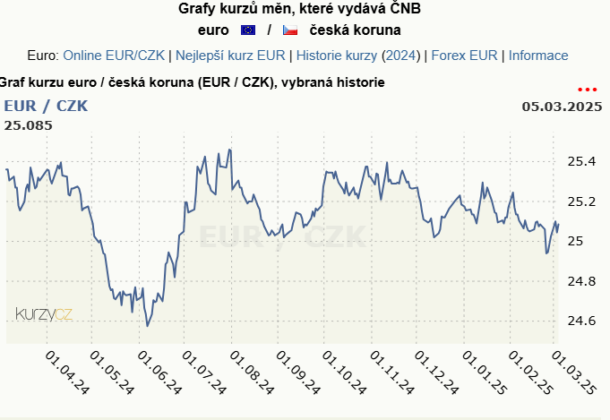
Měnový kurz
4/36

Slide 5
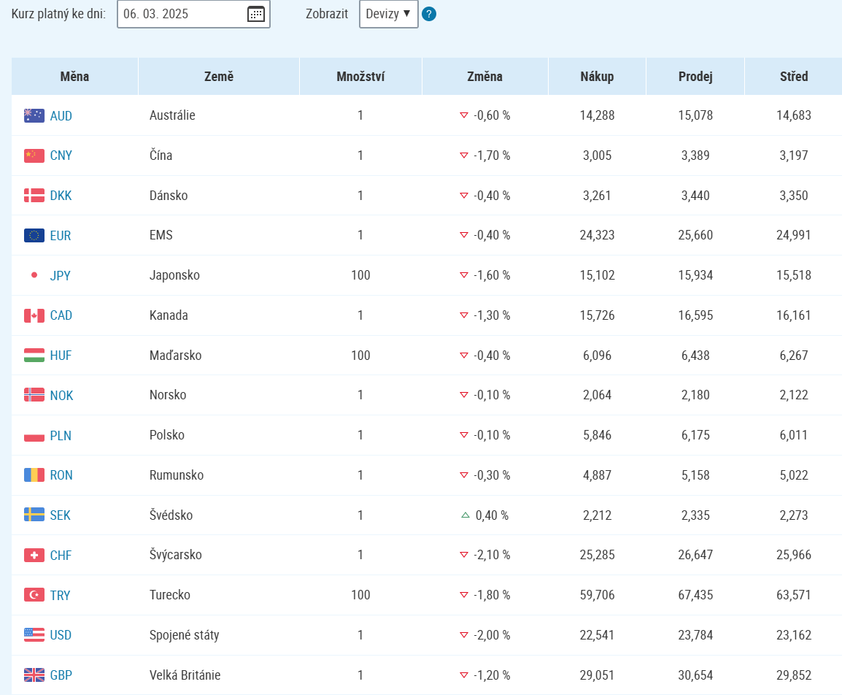
Měnový kurz
5/36

Slide 6
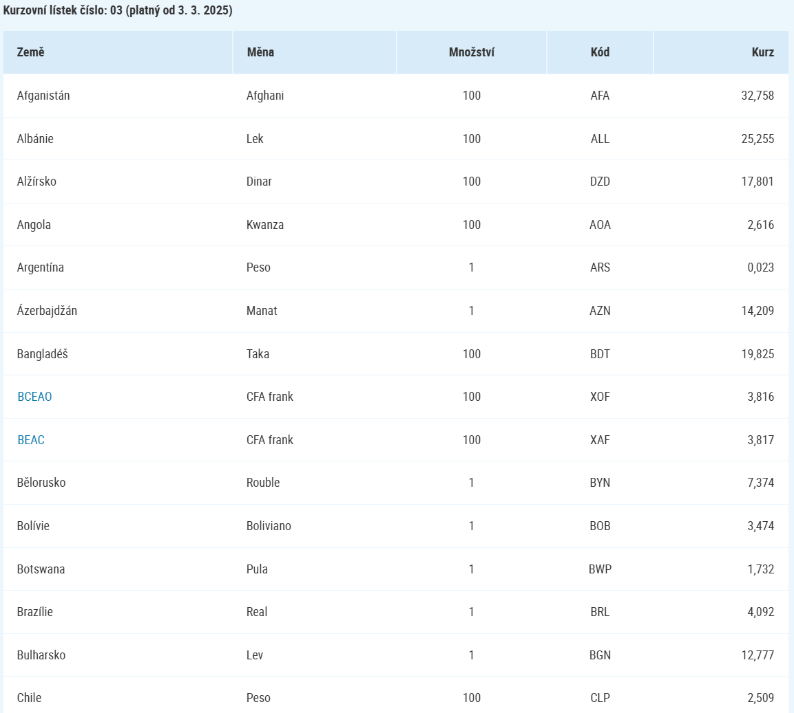
Měnový kurz
6/36

Slide 7
Měnový kurz
reálný měnový kurz (RER) = poměr, v jakém se směňují statky jedné země za statky druhé země; neříká, kolik korun získáme výměnou za eura, ale kolik zboží si za koruny koupíme v porovnání s množstvím zboží kupeným za eura;
Reálný měnový kurz zohledňuje rozdílnou cenovou hladinu doma a v zahraničí, udává kupní sílu domácí produkce v relaci k zahraniční produkci;
Jinými slovy udává míru konkurenceschopnosti země v mezinárodním obchodě.
7/36

Slide 8
Bilaterální vs. efektivní měnový kurz
Bilaterální měnový kurz – dvojstranný měnový kurz (CZK vůči USD, CZK vůči EUR)
Domácí měna se však může vyvíjet vůči světovým měnám různě a pro zjištění celkového vývoje se používá:
Efektivní měnový kurz – udává hodnotu domácí měny (CZK) vůči určitému koši měn (zpravidla dle hlavních obchodních partnerů)
8/36

Slide 9
Bilaterální vs. efektivní měnový kurz
Nominální efektivní kurz (NEER) – vyjadřuje se pomocí indexu a uvádí nominální zhodnocení (hodnota indexu na 100) nebo nominální znehodnocení (hodnota indexu pod 100) národní měny vůči koši vybraných měn za určité období oproti základnímu období, ve kterém byla stanovena výchozí hodnota indexu 100.
9/36

Slide 10
Bilaterální vs. efektivní měnový kurz
Reálný efektivní kurz koruny (REER) je jedním z indikátorů vývoje mezinárodní konkurenceschopnosti země a obecně se jím rozumí různé míry relativních cen nebo nákladů vyjádřené v určité měně.
Z tohoto pohledu index REER nad 100 signalizuje tendenci ke snižování konkurenceschopnosti země proti základnímu období, pokles indexu REER pod 100 znamená zvyšování konkurenceschopnosti země proti základnímu období.
10/36

Slide 11
Měnový kurz
Firmy a domácnosti se v praxi setkávají s nominálním měnovým kurzem;
Měnová parita (úředně stanovený kurz) vs. měnový kurz;
Jestliže existují trhy s měnami, potom platí, že měnový kurz je výsledkem střetávání nabídky a poptávky na tzv. devizovém trhu;
Apreciace = zhodnocení domácí měny vůči zahraniční ;
Depreciace = znehodnocení domácí měny vůči zahraniční
Revalvace = zhodnocení měny (centrální banka oficiálně zvýší měnovou paritu vůči jiné měně);
Devalvace = znehodnocení měny (centrální banky oficiálně sníží měnovou paritu vůči jiné měně).
11/36

Slide 12
Režimy měnového kurzu
Režim pevného kurzu – hodnota nominální kurzu (měnové parity) je dána centrální bankou, která musí provádět oficiální intervence k jeho udržení. Při změně pak hovoříme o devalvaci, resp. revalvaci
Režim plovoucího kurzu – nominální kurz se pohybuje bez devizových intervencí centrální banky na základě střetávání nabídky a poptávky
Čistý floating – bez jakýkoliv zásahů centrální banky
řízený floating – centrální banka příležitostně intervenuje v případě přílišně rozkolísaného kurzu nebo dostává-li se měna pod tlak měnových spekulantů
12/36

Slide 13
Režimy měnového kurzu – výhody a nevýhody
Režim pevného kurzu
Snižuje rizika spojená s mezinárodním obchodem (nižší výkyvy)
Podpora mezinárodní kooperace (společná opatření u fixovaných měn)
Vyžaduje disciplinovanou hospodářskou politiku, což často problém (krátkodobé vs. dlouhodobé cíle nebo politické faktory)
Režim plovoucího kurzu
Monetární politika a fiskální mohou být nezávislé bez ohledu na vývoj mezinárodních trhů
Centrální banky nemusí disponovat tak velkými devizovými rezervami
Možné rychlé přizpůsobení ekonomiky v případě externích šoků
Nižší riziko podhodnocení či nadhodnocení domácí měny
13/36

Slide 14
Typy měnových kurzů
1. Pevný měnový kurz
  Centrální banka udržuje stabilní hodnotu domácí měny vůči určité zahraniční měně nebo měnovému koši.
  Vyžaduje aktivní intervence centrální banky.
  Používají jej například některé rozvíjející se ekonomiky nebo státy s měnovou radou (např. Bulharsko).
14/36

Slide 15
Typy měnových kurzů
2. Plovoucí měnový kurz (Floating)
  Kurz je určován nabídkou a poptávkou na devizovém trhu bez zásahů centrální banky (nebo jen s minimálními zásahy).
  Využívají ho ekonomiky s vyspělými finančními trhy (např. EU, USA, Kanada).
  Česká republika od roku 1997 uplatňuje řízený floating – ČNB může v případě potřeby intervenovat na trhu.
15/36

Slide 16
Typy měnových kurzů
3. Řízený plovoucí kurz (Managed Floating)
  Kurz je plovoucí, ale centrální banka může intervenovat, pokud dojde k výrazným výkyvům.
  Používá ho ČNB, zejména v krizových situacích nebo při výrazných spekulacích.
16/36

Slide 17
Faktory měnového kurzu v dlouhém období
růst produktivity ve vztahu k jiným zemím
∆ cenové hladiny proti jiným zemím (parita kupní síly)
Teorie parity kupní síly:
  Absolutní verze = nominální měnový kurz by měl odpovídat poměru domácí a zahraniční cenové hladině. Tato verze je založena na zákonu jedné ceny (pokud je cenová hladina v EU 30x vyšší bude kurz tendovat k 30 CZK za 1 EUR, bude-li kurz koruny silnější (např. 25 CZK/EUR), potom bude výhodné kupovat zboží v EU a dovážet do ČR (tzv. arbitráž), do bude trvat až do té doby, než dojde k oslabení koruny na 30CZK/EUR). Problémem jsou však tzv. neobchodovatelné statky
  Relativní verze = nesleduje absolutní hodnotu nominálního kurzu, ale pouze relativní změnu za určité období. Důležitá je teda změna kurzu. % změna kurzu je určeno rozdílem měr inflace v obou zemích za určité období
17/36

Slide 18
Devizový trh
Jsou na něm směňovány peníze za peníze (domácí za zahraniční a naopak);
Nákup jedné měny je zároveň i prodejem jiné měny;
Rovnovážný měnový kurz – analogie s rovnovážnou cenou;
Dva zrcadlové trhy – trh českých korun a eur;
Klesající poptávková křivka - pokud musíme vynaložit více korun za euro, potom na trhu eur budeme menší poptávka po eurech (preference domácích výrobků).
18/36

Slide 19
Devizový trh
TRH EUR
TRH KORUN
?Kč/EUR
?EUR/Kč
S_{CZK}
S_{EUR}
30
27
0,0400
0,0363
D_{EUR}
D_{CZK}
Množství EUR
Množství korun
19/36

Slide 20
Mezinárodní obchod
Vzájemný obchod, kdy vyměňujeme něco, čeho máme nadbytek, za něco, co nemáme nebo to neumíme vyrobit, případně bychom to sice vyrobili, ale s vysokými náklady, je proces typický pro lidstvo již od jeho samotného počátku.
Ekonomové se zabývají příčinami mezinárodního obchodu již několik staletí a mezi hlavní důvody mezinárodního obchodu, tedy obchodní výměny mezi zeměmi řadíme:
- rozdíly ve vybavenosti jednotlivých zemí výrobními faktory;
- klimatické podmínky.
20/36

Slide 21
Mezinárodní obchod
- rozdíly ve vybavenosti jednotlivých zemí výrobními faktory
tj. půdou, prací a kapitálem včetně technologií (např. země, které nedisponují ropou, ji budou v rámci mezinárodního obchodu dovážet, naopak země, které ji mají nadbytek, ji budou exportovat).
- klimatické podmínky
tento faktor je např. klíčový v zemědělství (např. v České republice nejsme schopni vypěstovat tropické plodiny, a pokud ano, tak za vysokých nákladů a s výslednou nevalnou chutí, proto tyto plodiny dovážíme ze zahraničí).
21/36

Slide 22
Mezinárodní obchod
Pokud se podíváme do historie a na teorie, které se snažily osvětlit příčiny a důsledky mezinárodního obchodu, musíme v této souvislosti zmínit dvě základní teorie:
Teorie absolutních výhod;
Teorie komparativních výhod.
22/36

Slide 23
Mezinárodní obchod
Teorie absolutních výhod – tato teorie „otce“ moderní ekonomie Adama Smithe říká, že pokud daná ekonomika je schopna produkovat daný výrobek (např. počítač) oproti jiným zemím s nejnižšími výrobními náklady, potom má tzv. absolutní výhodu.
  Pak má smysl se specializovat na výrobu tohoto statku a ostatní statky, kde tuto absolutní výhodu daná země nemá, dovážet ze zahraničí.
  Je tedy pro všechny zúčastněné země výhodnější, aby se soustředily na výrobu těch statků, kde mají tuto absolutní výhodu - jinými slovy řečeno, touto specializací, kdy nevyrábějí dané země všechny výrobky samy, dosahují vyšší úrovně blahobytu, než pokud by se snažily vyrobit všechny výrobky ve vlastní režii.
23/36

Slide 24
Mezinárodní obchod
Teorie komparativních výhod – předchozí teorie předpokládala, že každá země má alespoň jednu absolutní výhodu při výrobě určitého statku.
  V reálné ekonomice jsou však situace, kdy některé země mají absolutní výhodu při výrobě u všech statků (země A) a země, které mají naopak absolutní nevýhodu při výrobě všech statků, neboli vyrábějí všechny statky méně efektivně (země B).
  Pokud bychom se řídili teorií absolutních výhod, k mezinárodnímu obchodu by vlastně ani nedošlo, protože země s absolutní nevýhodou by neměla na co se specializovat.
  I za této situace je tady však možnost, aby země mezi sebou obchodovaly a měly z mezinárodního obchodu užitek.
24/36

Slide 25
Mezinárodní obchod
Teorie komparativních výhod
Bude však zapotřebí se podívat na to, kde má země B relativně nejmenší nevýhodu, resp. při výrobě jakého statku je rozdíl v nákladech oproti zemi A nejnižší.
Naopak u země A se musíme podívat, ve které výrobě je absolutní výhoda ve srovnání se zemí B nejnižší.
Na tuto otázku pak odpovídá teorie komparativních výhod, která říká, že mezinárodní obchod bude výhodný pro obě země tehdy, pokud se země A bude specializovat na výrobu toho statku, kde má největší absolutní výhodu (přesune tam výrobní faktory i z ostatních výrob, kde je absolutní výhoda nižší).
Naopak země B by se měla specializovat na výrobu statku, kde má relativně nejnižší nevýhodu a i sem přesunout výrobní faktory, tak aby došlo k dalšímu zefektivňování výroby.
25/36

Slide 26
Mezinárodní obchod
V praxi však realizace mezinárodního obchodu není jednoduchá a státy dost často tíhnou spíše omezování mezinárodního obchodu, obzvlášť tehdy, pokud by měla konkurence ze zahraničí ohrožovat výrobu a zaměstnanost v národní ekonomice.
Mezi základní faktory útlumu mezinárodního obchodu tedy patří:
protekcionistická (ochranářská opatření) opatření v podobě cel či dovozních kvót (viz dále),
dopravní náklady,
deformace cen v podobě např. subvencí (dotací) vývozcům.
26/36

Slide 27
Mezinárodní měnové instituce
Jednotlivé státy se snaží redukovat negativní dopady světového trhu na národní ekonomiku a vytvářejí proto různé formy spolupráce a kooperace.
Jednou z forem mezinárodní spolupráce je koordinace hospodářských politik zemí, vznikající na základě dohod mezi zeměmi a je zaměřena na dílčí otázky hospodářské politiky.
Státy si ponechávají pravomoc k regulaci chodu svých ekonomik a při mezinárodních jednáních musí dojít ke shodě mezi zeměmi.
Mezinárodní instituce může mít podobu stabilní instituce s permanentní činností analytickou, konzultační, publikační případně jinou činností, například
  OECD (Organizace pro hospodářskou spolupráci a rozvoj), MMF (Mezinárodní měnový fond), WTO (Světová obchodní organizace).
27/36

Slide 28
Měnový kurz v České republice
Režim měnového kurzu uznávaný ČNB
Česká národní banka (ČNB) používá plovoucí měnový kurz, což znamená, že hodnota české koruny vůči ostatním měnám je určována nabídkou a poptávkou na devizovém trhu.
28/36

Slide 29
Měnový kurz v České republice
Plovoucí měnový kurz (Floating) s možností intervence
Od roku 1997 ČNB neudržuje pevný kurz
Možnost intervencí v případě výrazných výkyvů kurzu
Kurz se volně přizpůsobuje nabídce a poptávce na trhu.
ČNB zasahuje jen ve výjimečných situacích (např. spekulativní útoky na korunu).
29/36

Slide 30
Měnový kurz v České republice
Historie měnového kurzu v ČR
  Do roku 1997 – Fixní kurz s fluktuačním pásmem
    Koruna byla navázána na měnový koš (USD + DEM)
    Možnost pohybu ±7,5 % od centrální parity
Od roku 1997 – Plovoucí kurz (Floating)
  Kurz se určuje tržními mechanismy
  ČNB může intervenovat, pokud je to nutné
2013–2017 – Intervence ČNB proti posílení koruny
  ČNB uměle oslabovala korunu, aby podpořila inflaci a export
Dnes – Plovoucí kurz s možností zásahů ČNB
  Centrální banka může ovlivnit kurz například nákupem nebo prodejem měn
30/36

Slide 31
Měnový kurz v České republice
Flexibilita v měnové politice – ČNB může cílit na inflaci bez nutnosti udržovat pevný kurz.
Ochrana před spekulacemi – trh sám absorbuje běžné výkyvy.
Podpora exportérů a ekonomiky – koruna může oslabovat nebo posilovat podle aktuální ekonomické situace.
Menší riziko měnových krizí – země s fixním kurzem často čelí spekulativním útokům.
Plovoucí kurz umožňuje ČNB efektivněji řídit měnovou politiku a inflaci.
31/36

Slide 32
Příklady k procvičení

Slide 33

Příklad č. 1
V polské části Těšína se prodává chleba za 3,5 zloté, kurz je 5, 872 CZK/PLN. Kolik bude stát chleba v Českém Těšíně, pomineme – li transakční náklady.
Nominální měnový kurz (e) vyjadřuje počet jednotek domácí měny, za které lze nakoupit jednotku měny zahraniční.
Pd je tuzemská cena vybraného referenčního koše zboží.
Pf je cena stejného koše prodávaného v zahraničí, vyjádřená v příslušné zahraniční měně.
$$e= \frac{P_{d}}{P_{f}}$$
e = 5,872
P^{f} = 3,5
P^{d} = ?
P^{d} = e * P^{f}
P^{d} = 5,872 * 3,5
P^{d} = 20, 552 CZK
V Českém Těšíně bude chleba stát 20,552 CZK.
33/36

Slide 34



Příklad č. 2
V Olomouci se prodává televize za 15 600, zatímco v Bratislavě za 570 €. Jaký by měl být devizový kurz dle zákona jedné ceny.
  Zákon jedné ceny = Identická zboží prodávaná v rozdílných zemích musí být na konkurenčních trzích prodávána za stejnou cenu, pokud je jejich cena vyjádřena v jedné měně.
P^{d} = 15 600
P_{f} = 570 €
e = ? (nominální kurz)
$$e= \frac{15 600}{570}$$
$$e= \frac{P_{d}}{P_{f}}$$
$$e=27,36 CZK/€$$
34/36

Slide 35



Příklad č. 3
Předpokládejme, že měnový kurz koruna/ švýcarský frank (CZK/CHF) je 21 korun za jeden švýcarský frank. Jestliže cenová hladina ve Švýcarsku je 150 a cenová hladina v České republice je 100, určete reálný měnový kurz mezi korunou a švýcarským frankem.
$$R=21∗ \frac{150}{100}$$
21 CZK/CHF
$$R= e∗ \frac{P_{d}}{P_{f}}$$
$$R=31,5 CZK/CHF$$
35/36

Slide 36
DĚKUJI ZA POZORNOST

